Slide 1
م. صلاح شحاته نصار مستشار رئيس الجهاز لتكنولوجيا المعلومات
التطوير المؤسسي والجودة الشامله
«مشروع التقييم الذاتى ( CAF ) «
أ. أبوالعلا تركى أبوالعلا الإدارة المركزية للتعداد
قطاع الإحصاءات السكانية والتعدادات
أ. أمان عبد العال محمد سعيد متابعة الاعمال الميدانية قطاع الفروع الاقليمية

Slide 2
تهدف الدولة الى الاصلاح الاداري للأجهزة الحكومية ورفع كفاءتها بتبنى تطبيق النموذج الاوروبى كأحد نماذج التقييم الذاتى( (CAF لتحقيق الجودة الشاملة من خلال تحفيز العاملين وتفعيل استراتيجية روح الفريق واتاحة الفرصة للمشاركة فى فرق مراقبة الجودة وتحسين الاداء للوصول الى التميز والريادة في تحقيق كفاءة اعلى في تنفيذ وتقديم الخدمات والمخرجات الحكوميه وزيادة عدد ورضا العملاء منها.
تقديم العرض
2

Slide 3
الهدف من العرض
التعرف على عناصر العمليه الاداريه
التعرف على اهم مظاهر الخلل الاداري الحكومي واسبابه
خلاصات اداريه ناجحه
التعريف بمفهوم التطوير المؤسسي والاصلاح الاداري
التعريف بمفاهيم الجودة والتميز
التعرض بشكل تفصيلي لمعايير التميز الاوروبى EFQM
التعريف بمشروع التقييم الذاتى CAF
3

Slide 4

عناصر العمليه الاداريه
انتماء / انتاجيه
الافراد
المؤسسه
؟
تقدير / جذب
اهميه / اعتماديه
المجتمع
4

Slide 5
عناصر العمليه الاداريه
الافراد
المؤسسه
؟
توصيف وظيفي
رؤيه / رساله / مهمه
مهارات وخبرات ومعارف
اهداف كميه / سياسات
المجتمع
مهام ودور
مشروعات / مخرجات / خدمات / مدخلات
اهتمامات وطلبات
تقييم اداء واثابه
عمليات / اجراءات / قيود
عملاء وشركاء ومنافسين
شخصيه تعامل KEY
موارد واحتياجات
تغذيه عكسيه وصورة ذهنيه وتأثيرات خارجيه
مكان وبيئه عمل
لوائح والقوانين / هيكل تنظيمي / اختصاصات
مسئوليه مجتمعيه وتأثير مجتمعي
5

Slide 6
ابرز مظاهر الخلل الاداري الحكومي اسباب الفشل الاداري : بيتر دراكر / سانج
تعدد الهياكل التنظيميه (رسميه / فعليه / موازيه)
عدم ملائمه الهياكل التنظيميه لتحقيق الاهداف (جزر منعزله وليس خطوط انتاج متكامله / شخصنه الهكيل / عدم وجود نقاط مراقبه الجودة Check & Balance/ عدم مواكبه الهيكل للمتغيرات)
تضارب المهام والاختصاصات (تكراريه الادوار / ضياع بعض المهام / تشتت العاملين)
عدم وجود مؤشرات وأليات لقياس الاداء (اعتبار الاداء الطبيعي انجاز / تباين رأي المستفيد)
عدم وجود رغبه في التوثيق وتبادل المعرفه (تكرار الوقوع في نفس الاخطأء / المعاملات الشفهيه / نسبه نجاح نقل المعلومه من شخص لاخر / صعوبه المتابعه / تنامي قوة الافراد)
التباعد بين المتوقع والمخطط والمنفذ (سوء تخطيط / صعوبه التنفيذ / تباين نتائج / صعوبه التقييم/ اختلال تقدير الاولويات / عدم التركيز على رعبات المستفيد / ضعف اليات الترويج والتسويق)
6

Slide 7
ابرز مظاهر الخلل الاداري الحكومي
طول فترة تنفيذ العمليات (تكرار الاجراءات / التكدس في نقطة / الفرديه في العمل / عدم تأهيل البديل / عدم تصعيد المشكله Escalation / تعدد القرارات / عدم وجود خطة بديله Plan B)
روتينيه الاداء Business As Usual(التسلسل الهرمي المقيد / عدم تشجيع الابتكار والتفكير الابداعي / تحجيم الاداء بالعائد المالي / تراجع عامل الوقت / تراجع عامل الجودة / جمود اللوائح والقوانين / التركيز على الاجراءات دون النتائج / ضعف اليات المحاسبه / اعتياد العمل الدوري / عدم الحاجه لتعلم الجديد / التركيز على المنصب دون الاداء / محاربه المبدعين والخوف منهم)
ضعف القدرات الاداريه (خلط الادوار / الاهتمام بالتفاصيل / التعلم بالممارسه والتجربه / عدم التأهيل العلمي والعملي / سوء الاختيار / عدم القدرة على تحديد الاولويات / ضعف المهارات القياديه / عدم الاطلاع على الجديد والتجارب الناجحه / الاسراف في استخدام الصلاحيات والجزاءات / عدم الرغبه في تفويض السلطات / الاهتمام بالشكليات دون المضمون / شخصنه المعاملات)
7

Slide 8
ابرز مظاهر الخلل الاداري الحكومي
سوء استخدام الموارد البشريه (تضارب المهمه مع التخصص الدراسي / تعارض متطلبات الوظيفه مع المهارات والامكانيات / تعارض المهمه الفعليه مع الوصف الوظيفي / عدم موضوعيه التقييم / عدم توزيع الاعباء بعداله / عدم توزان الموارد مع حجم الاعمال / استنزاف المميزين / عدم التوازن بين متطلبات العمل وتطلعات العاملين / عدم التوازن بين العمل والحياه الاجتماعيه work Life Balance)
سوء استخدام الموارد الماليه والماديه (عدم الاقتناع بالتمييز الايجابي / ضعف العائد على الاستثمار ROI / ضعف العائد على المجتمع Public Value / التركيز على الحلول العاجله للازمات دون الحلول المستديمه / تعارض اوجه الانفاق مع تحقيق الاهداف Performance Based Budget/ عدم جاذبيه بيئه العمل المكانيه / ضعف مخصصات الصيانه / عدم الاهتمام بسلسله الموردين Supply Chain / الخلط بين الوظائف الرئيسيه والمساعدة)
8

Slide 9
خلاصات اداريه
مرادفات لمعنى واحد : الاصلاح الاداري (Administrative Reform) / التطوير المؤسسي (Organizational Development) / مر اكز التميز (Center of Excellency)
ما لا يقاس لا يدار (KPI / MBO)
ما لا يدرك كله لا يترك كله (من الافضل ان تصل متأخرا على الا تصل ابد)
الاولويات تحددها الاهميه والعائد (Public Values / ROI)
لن تصل الى ما تريد الا اذا عرفت اين انت الان وماهو الطريق (Strategic Planning)
لن تحل مشكله من مجرد معرفه مظاهرها وانما من خلال اسبابها ومسبباتها (Iceberg)
ما لم توثق اخطائك سيقع فيها الاخرون ثانيه (Documentation for knowledge Sharing)
تقاس قوة العمليه باضغف حلقه فيها واضعف اجراء بها
9

Slide 10
خلاصات اداريه
المدير الناجح هو من تعلم وعلم غيره ودفعهم للاضافه على ما علمه لهم واستمر العمل بكفاءه في غيابه واحترم مرؤسيه خبرته (Successful Manager is the Invisible one)
تجنب التكليفات / الاوامر الشفهيه Avoid Verbal Orders
الخطأ في التوقع يؤدي الى نتائج عكسيه والخطأ في التخطيط يصعب علاجه والخطأ في التنفيذ يمكن تداركه
كل يوم يمضي بدون تعلم جديد هو استنزاف للخبرات السابقه Experience Drain
لا يوجد موظف فاشل ولكن يوجد مدير لا يجيد استخدامه وتوظيفه
الهيكل التنظيمي اداة لتحقيق الهدف وليس عايه في حد ذاته
احداث طفرة يتطلب تفكير ابتكاري وليس حشد للموارد الماديه
الفكرة تظل ملكيه عامه ما لم تتحول الي واقع فتصبح ملكيه فكريه خاصه
10

Slide 11
التطوير المؤسسي
منهج وأداة تهدف الى تمكين العاملين من تعزيز المؤسسات التي ينتمون اليها من خلال فعاليات التقييم الذاتي والتغيير من الداخل، والتحليل وإعداد ومتابعة خطط العمل لتنفيذ الأهداف.
11
Notes:
11

Slide 12
التطوير المؤسسي
إدارة التغيير بشكل مخطط ومستهدف ومتدرج
عمليه مستمرة بهدف التحسيين يشارك فيها كل العاملين بالمؤسسه
يؤدي الى تعميق الشعور بالانتماء بين الموظف والمؤسسه
يعمل على زيادة كفاءة العمل الداخلي والتأثير المجتمعي للمؤسسه
12
Notes:
12

Slide 13
دورة التطوير المؤسسي
التقييم المؤسسي
تشكيل الفريق
إجراء المقابلات
نتائج تقرير التقييم
Balanced Scorecard
)وثيقة التقييم المتوازنة(
تقييم أداء المؤسسة وتحديد أولوياتها
1. التقييم المؤسسي
4. المتابعة والتقييم
تقارير المتابعة
تقويم و تصحيح الفعاليات
2. التحليل والتخطيط
تحليل التقرير
تبادل الافكار والخبرات
وضع الاهداف
خطة العمل والمتابعة
KPI / MBO
)نظام تقييم الاداء الكلي والفردي(
4. المتابعة
2. التحليل والتخطيط
S.M.A.R.T OBJECTIVES
)أهداف استراتيجيه كميه)
3. التنفيذ وتبادل الخبرات
تنفيذ الحلول
التعاون المتبادل
3. التنفيذ وتبادل الخبرات
وضع أهداف سليمة و واقعية
CHANGE MANAGEMENT TOOLS
)أدوات إدارة التغيير(
KM
)نظام ادارة المعرفه(
13
تحويل الأهداف الى خطط عمل
Notes:
13

Slide 14
مفهوم الجودة Quality Control / Quality Assurance تلبية احتياجات ومتطلبات العميل من خلال التطوير والتحسين المستمر للعمليات الإنتاجية لكسب رضاء العميل ، وتحسين نوعية المنتجات ، ورفع مستوى أداء العمال ، وتقليل التكاليف والوقت والجهد.
14

Slide 15
مفهوم الجودة الشاملةTQM Total Quality Management أسلوب القيادة الذى ينشئ فلسفة تنظيمية فعالة وثقافة تساعد على تحقيق أعلى درجات الجودة الممكنة فى مختلف أنشطة المؤسسة لإرضاء كافة أصحاب المصالح.
15

Slide 16
مفهوم مراكز التميز Center of Excellency التنفيذ والتطبيق الفعال لنظام الجودة الشاملة وتحويلها إلى ممارسة فى كافة أنشطة العمل بداية من وضع الرؤية والأهداف والتخطيط الاستراتيجى وحسن استغلال الموارد وتوافرها ، وحسن التنسيق والترابط حتى تحقيق النتائج ورضاء جميع المعنيين بما يضمن النمو والتحسين المستمر والمنافسة المحلية والعالمية .
16

Slide 17
هرم ثقافة التميّز
الهدف
ثقافة التميّز
تحقيق
النتائج
الركائز
خدمة المستفيد
الشفافية
المعرفة
القيادة
العمليات
المعيار
الأفراد
المالية
17
Notes:
17
17

Slide 18
معايير التميز الأوروبية EFQM
The European Foundation for Quality Management
النتائج
RESULTES
المسئولية الاجتماعية
Social
العائد ومؤشرات الآداء
KPI
الممكنات
ENABELERS
العمليات
Process
الموارد
Resources
السياسات والاهداف
Strategy
الافراد
HR
القيادة
Leadership
رضا العميل
CUSTOMER
رضا العاملين
Employ
18

Slide 19
مفهوم التقييم الذاتىCAF Common Assessment Framework آداة شاملة لادارة الجودة وحافز للارتقاء بالمؤسسات حيث انه بداية لاستراتيجية تطوير طويلة المدى ، فالتقييم الذاتى يزيد من مصداقية برنامج التطوير ويمثل عائد استثمار سريع لكل من الوقت والتدريب .
19

Slide 20
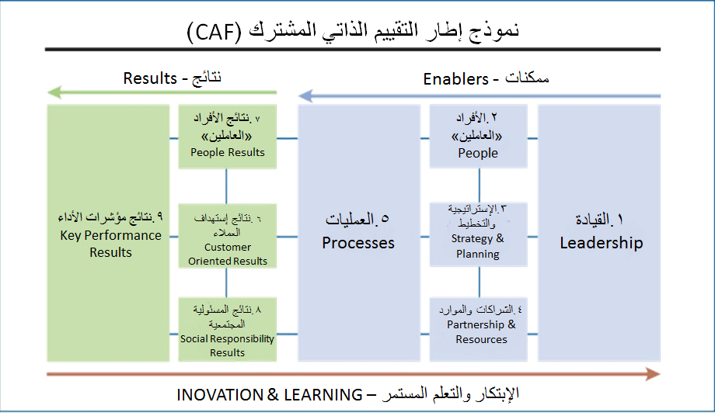
نموذج التقييم الذاتى
20

Slide 21
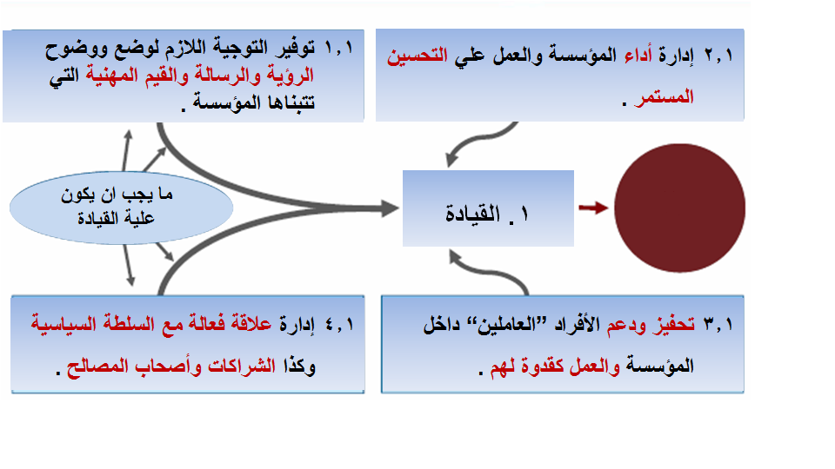
(تابع)
معايير تميز الأداء المؤسسى
1- القيادة
يركز هذا المعيار على سلوكيات رؤساء المؤسســـات وحرصهم على التزام الشــفافية ووحدة أهداف المؤسسة و توفير البيئة الملائمة لتحقيق التميز و التفوق و استخدام الآليات المناسبة لدعم الموظفين و إقامة علاقات فعالة مع الشركاء والسلطات السياسية.
نتائج
6 , 7 ، 8 ، 9
21

Slide 22
معيار القيادة
المتابعة والتقييم
ثقافة مؤسسية داعمة
التخطيط
تحقيق المخرجات
القيم المؤسسية
الرؤيا والرسالة
التعاون
تمكين الموظفين
الأستراتيجية
أدارة المخاطــــر
الربط بالأهداف الوطنية
22

Slide 23
علاقة معيار القيادة مع المعايير الاخرى
القيادة
العمليــات
المعرفـــــة
إستخدام أفضل الافكار عن كيفية تحسين الإجراءات لأداء الاعمال
وتشجيع الابداع والتجربة لتحسين اسلوب وطريقة الاداء
التشجيع على المشاركة في تبادل المعرفة والتأكد من ان الافراد يحصلون عليها لمتابعة متطلبات العملاء
التميـّز
الافـــراد
تحفيز الافراد وترقية من يستحق منهم
وتدريبهم وايجاد طريقة لاستقطاب الخبرات
الماليــــة
حث الموظفين على التمسك بأعلى درجات
الشفافية المالية والمساءلة ومراقبة النظم المالية
23

Slide 24
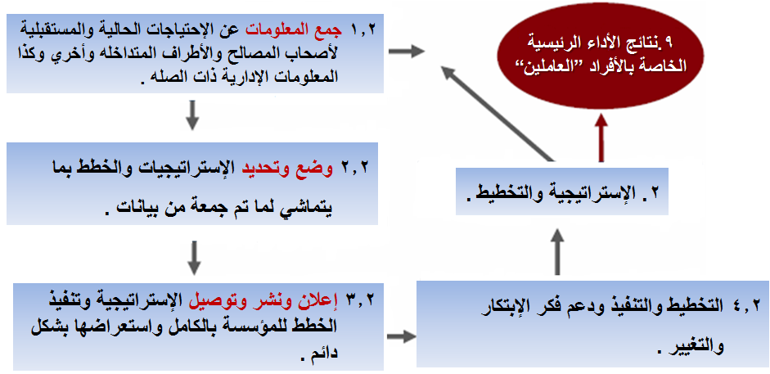
(تابع)
معايير تميز الأداء المؤسسى
2- الإستراتيجية والتخطيط / المعرفه
يقيم هذا المعيار كيفية التخطيط عن طريق إرساء أهداف إستراتيجية و تحديد سبل قياس التقدم وتحديد الخيارات والأولويات مع الأخذ في الاعتبار الموارد المتاحة.
24

Slide 25
معيار المعرفـــــــــــة
الإتصالات
الأثر المعرفي
العمليات المعرفة
الإتصالات الداخلية
نشر المعرفـــة
الوعي والالتزام
الإتصالات الخارجية
المراجعة والتقييم
التخطيط
25

Slide 26
علاقة معيار المعرفـــــــة مع المعايير الاخرى
المعرفـــــــة
العمليــات
القيادة
يضمن الّيات جمع المعلومات تقديم وتحسين الخدمات المقدمة الى المستفيدين
التميـّز
امداد القادة بمعلومات موثقة أنية تمكنهم من أتخاذ القرارات الصائبة
الماليــــة
تساعد في متابعة وضع الميزانية وتحديثها
لكي تكون فاعلة في توفير المتطلبات المالية
لانجاح العمل
الافـــراد
تمكين الموظفين من ايجاد فرص للتعلم المستمر
ومشاركة الافكار فيما بينهم
26

Slide 27
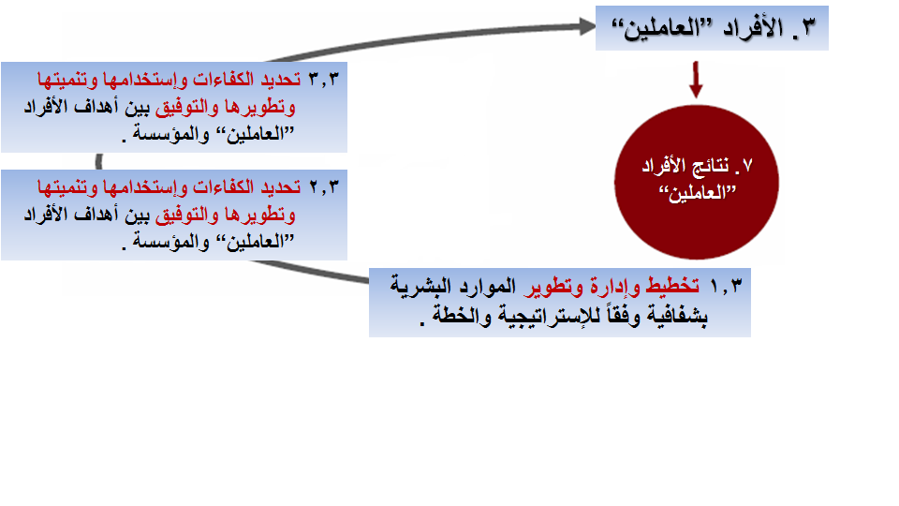
(تابع)
معايير تميز الأداء المؤسسى
3- العاملين / الافراد
يقيم هذا المعيار كيف تقوم المؤسسة باستخدام الكفاءات و الإمكانيـــــات الكاملة لأفرادها والعمل على تحسين أدائها على المستوى الفردي وعلى كافة مستويات المؤسسة بما في ذلك تطبيق مبادئ الاحتـــرام والعدل ومنح الصلاحيـــات وتفويض المسئــوليات والتواصــل والإثابة وتوفير بيئة آمنة وصحية لبناء جسور الالتزام والمشاركة والتميز.
2و3 الاهتمام بإشراك العاملين من خلال حوار مفتوح ومنح الصلاحيات ( تفويض السلطات ) بما يدعم الإعداد الجيد للعاملين .
27

Slide 28
معيار الافراد
رعايــة الموظفيـــــن
التدريب والتطويــــر
التخطيط
الادارة
علاقات الموظفين
تدريب الموظفين
التنبؤ
وصف وتصنيف الوظائف
التوظيف
الاحتفاظ بالموظفين
التطوير الاداري
التخطيط التعاقبي
تقييم الاداء
المكافأت والحوافز
28

Slide 29
علاقة معيار الأفـــراد مع المعايير الاخرى
الأفــــــراد
العمليــات
القيادة
مكافأة الافكار والمبادرات والابداعات التي تدعم التحسين المستمر في العمل على جميع المستويات وفي كل الاوقات
التميـّز
تقديم موظفين اكثر كفاءة، وتفرغ القاده لرسم الاستراتيجيات وادارة العلاقات الخارجيه.
الماليــــة
تهيئة موظفين مدربين ومؤهلين لادارة
الموارد الماليه بفعالية .
المعرفه
إيجاد الخبرة المعرفية ونشرها بشكل أفضل.
29

Slide 30
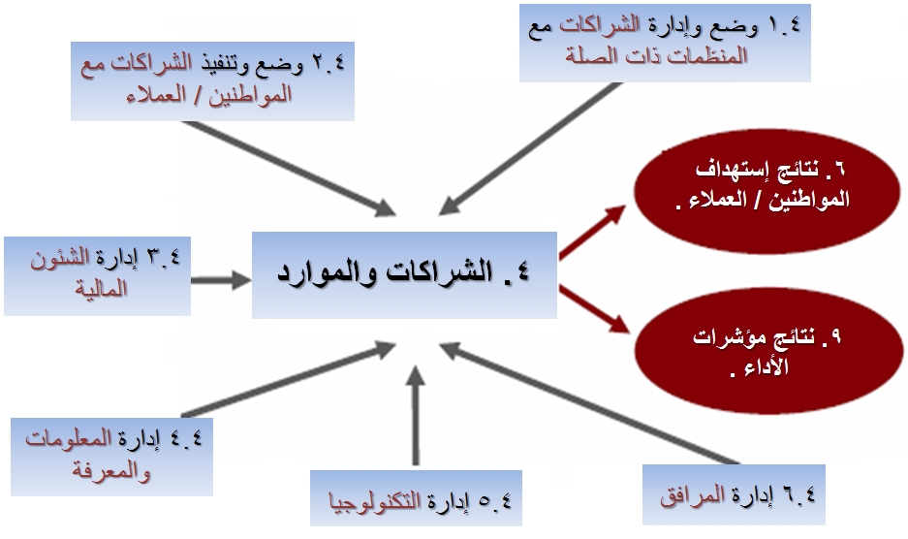
(تابع)
معايير تميز الأداء المؤسسى
4- الشراكة والموارد
يقيم هذا المعيار نجاح المؤسسة في تحديد شركائها وفاعلية التواصل معهم بتعظيم الاستفادة من هذه الشراكات ، كما يركز هذا المعيار بشكل خاص على تقييم فاعلية المؤسسة في التواصل مع عملائها وتضمين احتياجاتهم في خطط تطوير المؤسسة . إلى جانب الشراكات تحتاج المؤسسة أن تدير مواردها التقليدية (المالية والتكنولوجية والمعلوماتية و المعرفية) لضمان الإدارة الكفء وتعظيم الناتج و الاستفادة .
30

Slide 31
معيار المالية
التقييم المالي
التنفيذ
التخطيط
الرقابة والتدقيق
الإدارة المالية
التقديرات
التصحيح
المشتريات
اعداد الموازنة
ورصد المخصصات
تقييم الاصول والموارد
إدارة المخزون
31

Slide 32
علاقة معيار الماليـــــــة مع المعايير الاخرى
الماليـــــــة
العمليــات
القيادة
التميز في مجال الإدارة المالية يعتمد على وجود عمليات بمواصفات عالمية وأن جميع الموظفين يتبعوها بدقة
بناء الثقة في القيادة، وتوفير الفرصة للعب دور أكبر في الحكومة
التميـّز
المعرفــــة
حث الموظفين على التمسك
بأعلى درجات الشفافية المالية
والمساءلة ومراقبة النظم المالية
الافـــراد
تعزيز الأداء والرفاهية وترقية وتحفيز
الافراد بناء على الاستحقاق وتدريبهم
وأيجاد الية لاستقطاب الخبرات
32

Slide 33
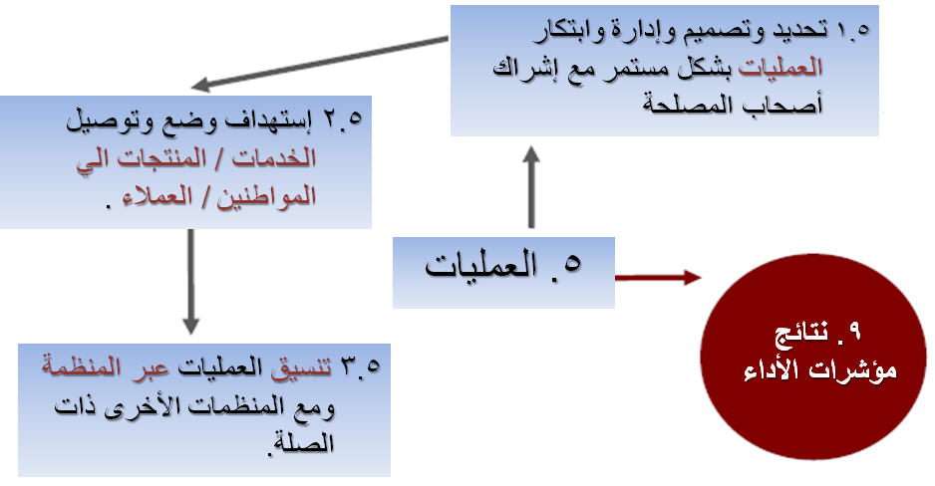
(تابع)
معايير تميز الأداء المؤسسى
5- العمليات
تدار المؤسسات بمجموعة من الإجراءات والعمليات ، ويمثل كل إجراء مجموعة من الأنشطة التي تحول المدخلات الى مخرجات . ويهتم هذا المعيار بشكل خاص بتقييم العمليات الأساسية وتحديد فاعلية وكفاءة هذه العمليات.
33

Slide 34
معيار العمليات
إدارة العمليات وتبسيطها
ادارة العلاقات مع المتعاملين
تصميم العملية وتقديمها
احتياجات متلقي الخدمة
رضا المتعاملين
تبسيط الاجراءات
بناء العلاقات مع الموردين
التحسين المستمر
34

Slide 35
علاقة معيار العمليـــــــات مع المعايير الاخرى
العمليـــــــات
المعرفــــــة
القيادة
أستخدام افضل الافكار عن كيفية تحسين الاجراءات لأداء الاعمال
وتشجيع الابداع والتجربة للتحسن في اسلوب وطريقة الاداء
العمل بدون اشراف متواصل ـ تحرير القيادة وتحديد المسؤولية والمسائلة المتعلقة بالموارد
التميـّز
الافـــراد
ترقية وتحفيز الافراد بناءاً على الاستحقاق
وتدريبهم وأيجاد الية لاستقطاب الخبرات
الماليــــة
حث الموظفين على التمسك بأعلى درجات
الشفافية المالية والمساءلة ومراقبة النظم المالية
35

Slide 36
(تابع)
معايير تميز الأداء المؤسسى
6- النتائج الخاصة بالعملاء
يوضح هذا المعيار النتائج التى توصلت إليها المؤسسة لإرضاء المواطنين \ العملاء بشأن الخدمات والمنتجات التى تقدمها ، بالإضافة إلى قياس نتائج الأداء ، وهنا يتم جمع المزيد من المعلومات عن العملاء عن طريق قياس المؤشرات الداخلية والعمل على تحسين تلك المؤشرات التى من شأنها زيادة معدل الرضا عند المواطنين \ العملاء.
6. نتائج استهداف
المواطنين / العملاء
2.6 قياس الأداء
1.6 قياس الرضاء
36

Slide 37
(تابع)
معايير تميز الأداء المؤسسى
7- النتائج الخاصة بالموظفين
يوضح هذا المعيار النتائج التى حققتها المؤسسة فيما يتعلق بتحفيز العاملين وتحقيق الرضاء الوظيفى وكفاءة أدائهم.
7. نتائج استهداف
الأفراد (الموظفين)
2.7 قياس الأداء
1.7 قياس الرضاء
37

Slide 38
(تابع)
معايير تميز الأداء المؤسسى
8- نتائج المسئولية المجتمعية
تنصب المهمة الرئيسية للمؤسسة على الوفاء باحتياجات وتطلعات المجتمع ، ولذلك ينبغى أن تتبنى المؤسسة بجانب مهمتها الرئيسية سلوك مسئول من أجل المساهمة فى التنمية المستدامة فى عناصرها الاقتصادية والاجتماعية ذات الصلة بالمجتمع ، ومن هنا يجب أن تكون المسئولية المجتمعية جزء لا يتجزأ من إستراتيجية المؤسسة.
8. نتائج المسئولية
المجتمعية
2.8 قياس الأداء
1.8 قياس الرضاء
38

Slide 39
(تابع)
معايير تميز الأداء المؤسسى
9- نتائج الأداء الرئيسية
تتعلق نتائج الأداء الرئيسية بكل ما حددته المؤسسة بأنه ضرورى لإنجازات ضخمة لنجاحها على المدى القصير والطويل ، ويركز هذا المعيار على قدرات المؤسسة على تحقيق نتائج الأداء الرئيسية ، ولذلك ينبغى على كل مؤسسة من مؤسسات القطاع العام تقييم إلى أى مدى تم تحقيق الأهداف الرئيسية كما هو منصوص عليه فى الخطة الإستراتيجية لها.
9. نتائج الأداء
الرئيسية
2.9 النتائج الداخلية
( مستوي الكفاءة )
1.9 النتائج الخارجية
( المخرجات والنتائج المؤدية لتحقيق الأهداف )
39

Slide 40
مشروع التقييم الذاتي CAF
الجهه المسئوله : وزارة التخطيط والمتابعه والاصلاح الاداري
الاعلان عنه : 10 / 2013
بدء العمل فعليا : 10 / 2014
نطاق التطبيق : 10 جهات حكوميه (الجهاز احدهم)
فترة التنفيذ : 3 سنوات
40

Slide 41
الأهداف والعائد المتوقع
الأهداف الاستراتيجية والعائد المتوقع
ادارة التغيير من الداخل بشكل متدرج ومستمر
تعميق مفهوم ادارة المعرفة وتبادل الخبرات
الاصلاح الادارى من خلال الاستخدام الامثل للموارد المتاحة وتوافقها مع الهياكل
تطبيق المعايير الدولية للوصول الى التميز والتنافسية والريادة (شهادة دولية)
تطوير طريقة الاداء مع التركيز على متطلبات العملاء وجودة الخدمات
41

Slide 42
شركاء العمل
البنك الدولى (الممول والراعى)
وزارة التخطيط والمتابعة والاصلاح الاداري
المعهد القومى للجودة
المعهد القومى للادارة
المعهد الدولى للادارة بهولندا
شركة بلوبز
42

Slide 43
عناصـــر النجـــــاح الحرجه
الاصرار
الشراكة مع الجهات الخارجية والاستفادة من خبراتهم
التأهيل العلمى والعملى لفرق الجودة وكفاءة اختيارهم
الاقتناع بضرورة التغيير للتطوير وتقبل نتائجه
دعم القيادات ورئاسة الجهاز
التوعية الايجابية والتحفيز على المشاركة حتى اقل مستوى ادارى ممكن
حرص فرق الجودة على احداث التغيير ومواجهة المشكلات لتحقيق الاهداف
43

Slide 44
محاور عمل
محاور عمل المشروع
العمليات والاجراءات ومعايير قياس الأداء
الهيكلة التنظيمية وبطاقات الوصف
معايير التميز الأوروبية
نواحي التطوير وتحديد الوضع المستهدف
تحليل الوضع الحالى واكتشاف المشكلات
توصيف الوضع الحالى
توعية
تدريب
قياس التطور باستمرار
التقييم الذاتى وتحليل الفجوة
أستقصاءات لجمع البيانات
44

Slide 45
هيكل فرق العمل
الأدارة والتنسيق والأشراف
مديرى الشئون الفنية بالقطاعات
دوائر الجودة المؤقته
فريق الجودة الشاملة الدائم
فريق المتابـــعة والتوثيق واعداد التقارير وتنسيق الاجتماعات
45

Slide 46
فريق الجودة الشامله
تكنولوجيا المعلومات (3)
الاحصاءات السكانيه (2)
الفروع الاقليميه (2)
12 عضو
الاحصاءات الاقتصاديه (2)
رئاسه الجهاز (1)
الامانه العامه (2)
تم ترشيح عدد (27) شخص من قبل السادة رؤساء القطاعات
تم تصفيتهم الى (12) بعد اجراء اختبار تحريري من قبل مسئولي الوزارة
القدرة على التغيير بغرض التطوير والاصرار على تحقيقه
القدرة على ايجاد حلول لمواجهه الصعوبات واتخاذ القرارات
القدرة على التفكير الابتكاري خارج الصندوق
القدرة على التواصل الفعال والتعبير عن الراي والقيادة
القدرة على العمل في فريق جماعي وتحمل المسئوليه
46

Slide 47
خطة العمل
اختيار فريق الجودة الشامله ودوائر الجودة
انشاء وحدة الجودة الشامله وتحديد اختصاصاتها
عقد ندوات توعيه وتعريف بالمشروع للادارة العليا والقيادات
تحديد نطاق العمل (ادارات / عمليات)
تدريب وتأهيل فريق الجودة علميا وعمليا
التقييم الذاتي وتطبيق معايير التميز الاوروبيه
تطوير الهياكل التنظيميه والاختصاصات وبطاقات الوصف
تطوير العمليات وتحديد مؤشرات قياس الاداء
قياس التطور والعائد (قبل / بعد / التحسن)
الاستمراريه والتعميم على مستوى الجهاز (ادارات / عمليات)
- As Is Situation
- As Is Analysis
- To Be Targeted
- Implementation
47

Slide 48
اليات التنفيذ
24 ادارة / 30عمليه
30% يقوم بتنفيذها فريق الجودة تحت اشراف الجهه الخارجيه
40% يتم تنفيذها مشاركه بين الجهه الخارجيه وفريق الجودة
30% يقوم بتنفيذها الجهه الخارجيه يساعدها فريق الجودة
الاحصائيات السكانيه (5 ادارة)
الاحصاءات الاقتصاديه (5 ادارة)
تكنولوجيا المعلومات (5 ادارات)
الفروع الاقليميه (2 ادارة)
الامانه العامه (3 ادارة)
رئاسه الجهاز (4 ادارة)
عمليات جمع البيانات والمسوح الميدانيه (2 عمليه)
عمليات اصدار نشره / دراسه / كتيب / مجله (7 عمليه)
عمليات الاتاحه المجتمعيه والتسويق المجتمعي (3 عمليه)
عمليات تلبيه طلبات المعلومات والخرائط (2 عمليه)
عمليات ماليه واداريه (5 عمليه)
عمليات بناء القدرات والتدريب (5 عمليه)
عمليات المراقبه وتوكيد الجودة (3 عمليه)
عمليات التخطيط والتوثيق والمتابعه (3 عمليه)
48

Slide 49



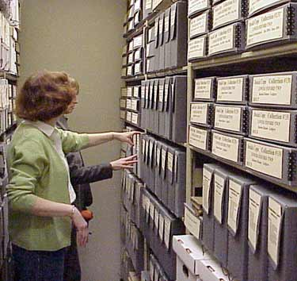

Financial Value
income, asset values, liabilities, entitlements, risks to these
Social Value
family or community relationships, social mobility, status, identity
Public Value
Types
Quality of Life
Security, health, recreation, personal liberty
Political Value
personal or corporate influence on government & politics
Ideological Value
alignment of beliefs, moral or ethical values with government actions or outcomes
Strategic Value
economic or political advantage or opportunities, goals, resources for innovation or planning
Stewardship Value
public’s view of government officials as faithful stewards
Notes:
Understanding these dimensions is critical to grasp of the material to follow and to use of the framework. It is important to mention and briefly discuss an example or two for each dimension. The examples may be elicited, but some should be prepared in advance, preferable selected for relevance in the participant’s context. It is very important to note here and later that value impacts of the same initiative can be, in fact are very likely to be both positive and negative, depending on stakeholder interests.

Slide 50
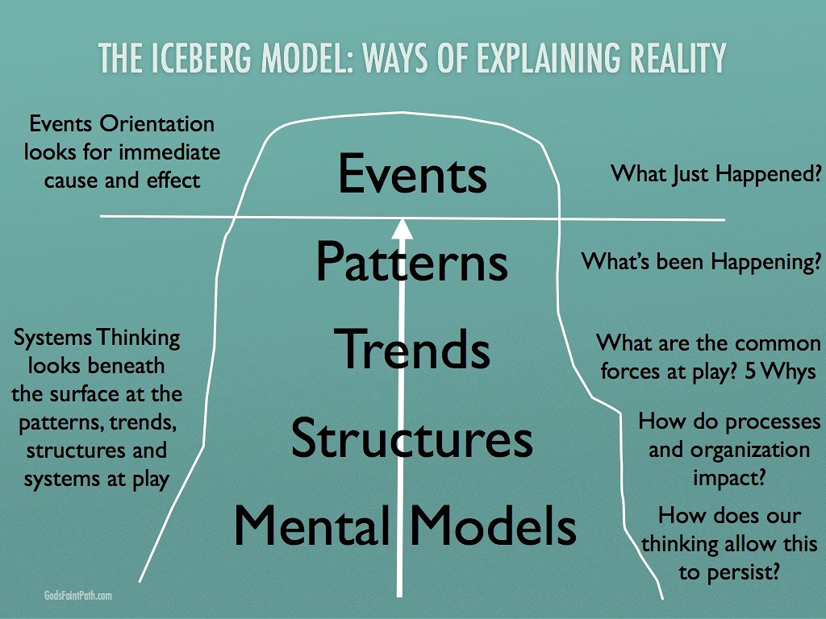
Notes:
This slide illustrates applying the idea of a holistic view to the building blocks of systems thinking. The main point for this slide is to emphasize the importance of seeking understanding beneath the obvious, or surface of events, and ask the “five whys” Senge identified. He discusses the importance of going at least five layers down into the causes of a problem or questions by asking series of “Why?” Illustration in the next story (slide of spilled oil)

Slide 51
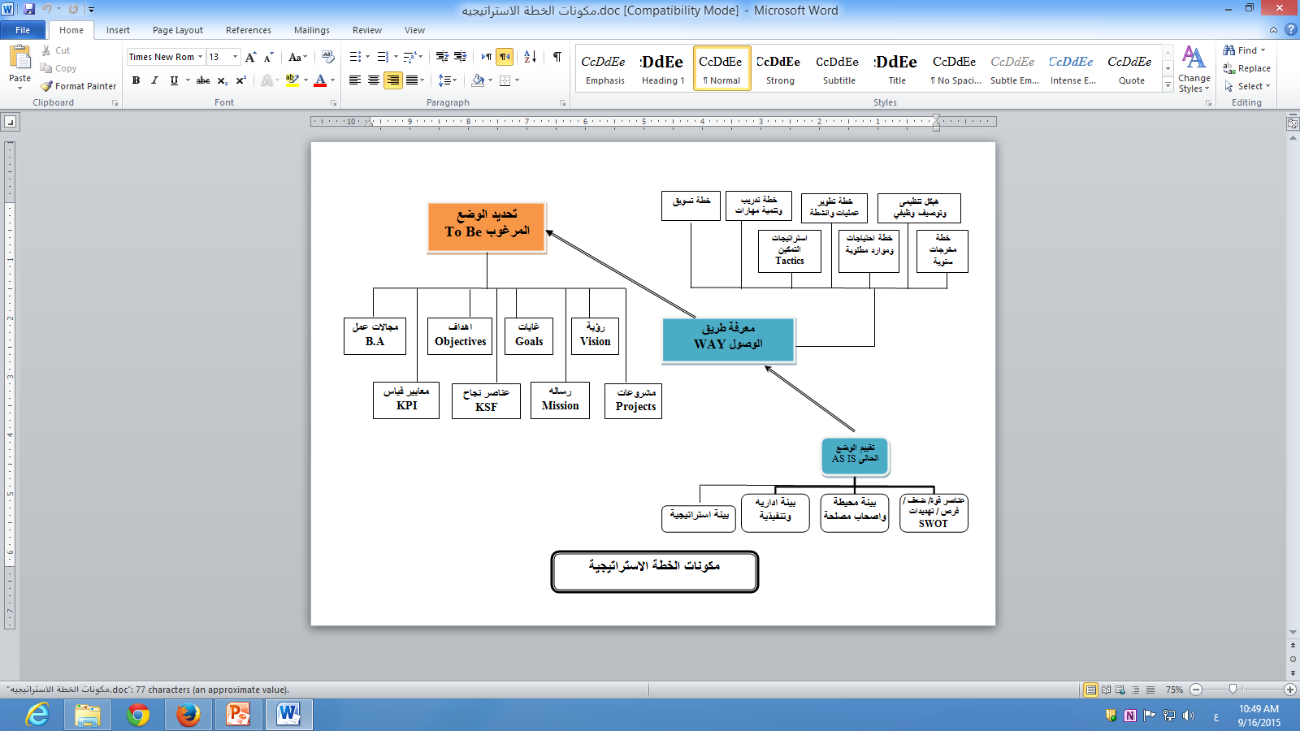
51

Slide 52
شكــــــــــــــــــــــــــــــــــــــــــراً لحسن الاستماع
52

